Slide 1
HỌC PHẦN
TRIẾT HỌC MÁC - LÊNIN
CHỦ NGHĨA DUY VẬT BIỆN CHỨNG
VẬT CHẤT VÀ Ý THỨC
(Slide này có thể được sử dụng cho quá trình tự học của sinh viên)

Slide 2
Chương 2
CHỦ NGHĨA DUY VẬT BIỆN CHỨNG
2.1. VẬT CHẤT VÀ Ý THỨC
2.2. PHÉP BIỆN CHỨNG DUY VẬT
2.3. LÝ LUẬN NHẬN THỨC
Notes:
TS. Tạ Thị Vân Hà

Slide 3
2.1. VẬT CHẤT VÀ Ý THỨC
2.1.1. Vật chất và các phương thức tồn tại của vật chất
2.1.2. Nguồn gốc, bản chất và kết cấu của ý thức
2.1.3. Mối quan hệ giữa vật chất và ý thức

Slide 4


2.1.1. Vật chất và các phương thức tồn tại của vật chất

Slide 5
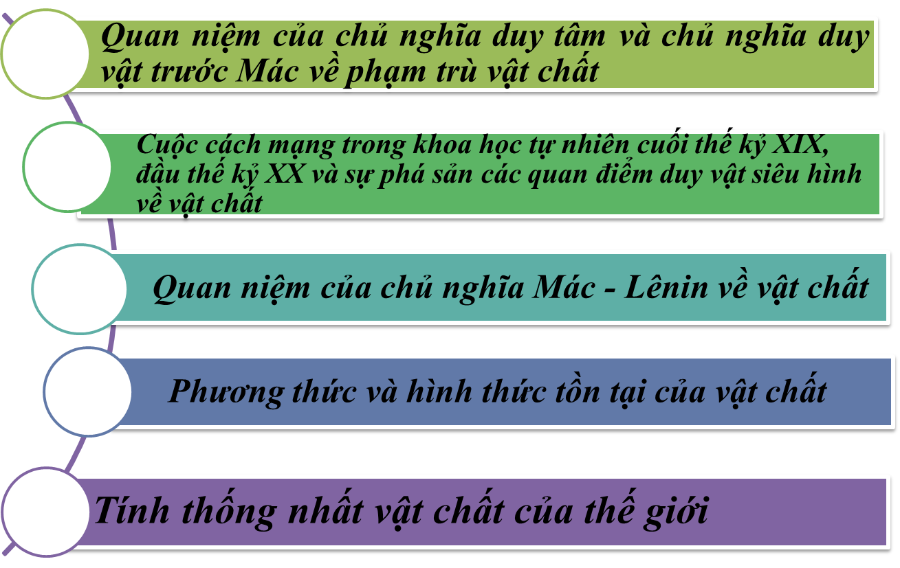
2.1.1. VẬT CHẤT VÀ CÁC PHƯƠNG THỨC TỒN TẠI CỦA VẬT CHẤT
a
b
c
d
e

Slide 6

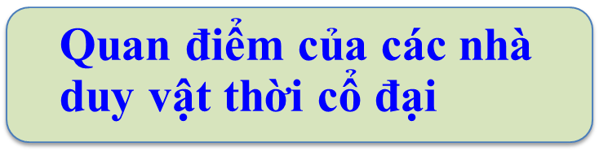
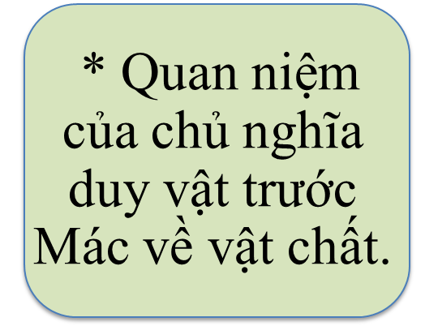
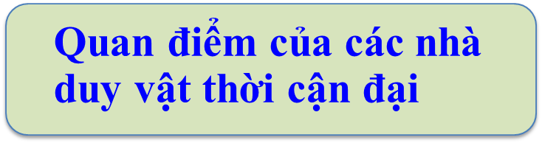
a. Quan niệm của chủ nghĩa duy tâm và chủ nghĩa duy vật trước Mác về phạm trù vật chất
* Quan niệm của chủ nghĩa duy tâm
Thừa nhận sự tồn tại của sự vật, hiện tượng vật chất nhưng phủ định đặc tính tồn tại khách quan của chúng.

Slide 7
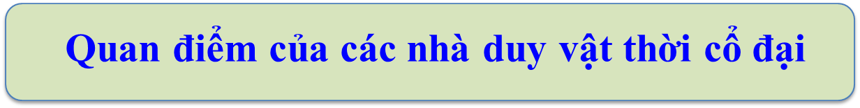
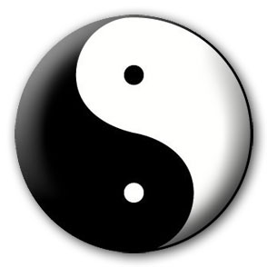
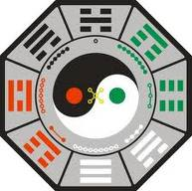
* Trung Hoa cổ đại:
Thuyết Âm - Dương cho rằng có hai lực lượng âm - dương đối lập nhau nhưng lại gắn bó, cố kết với nhau trong mọi vật, là khởi nguyên của mọi sự sinh thành, biến hóa.

Slide 8
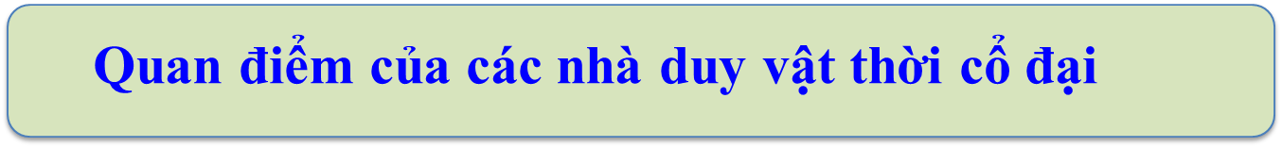
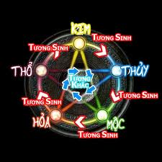
* Trung Hoa cổ đại: Khí, Đạo, Kim-Mộc-Thủy-Hỏa-Thổ.

Slide 9

* Ấn Độ cổ đại:
- Vật chất là Anu (Paramanu) - Nguyên tử.
Phái Lokàyata: Toàn bộ thế giới được tạo ra bởi 4 yếu tố vật chất: đất, nước, lửa, không khí.

Slide 10
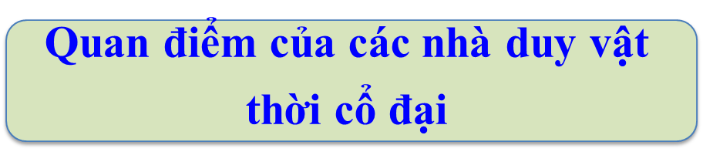
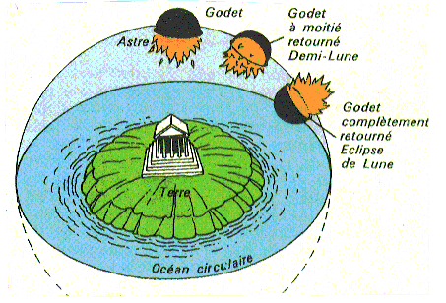
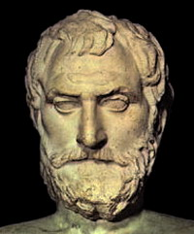
* Hy Lạp cổ đại:
Thalès
“Về cơ bản vũ trụ được tạo thành bởi một nguyên tố duy nhất, nguyên tố ấy là nước“.

Slide 11
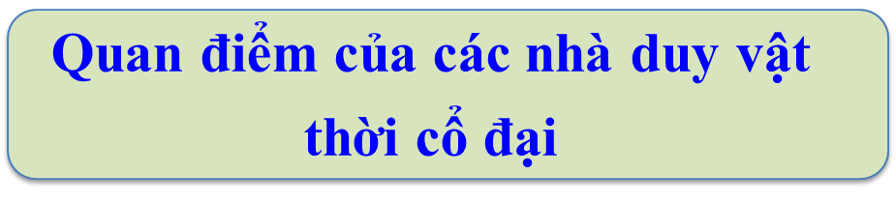
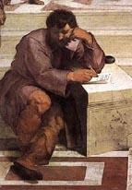

* Hy Lạp cổ đại:
Thế giới vật chất đang không ngừng vận động và biến đổi, nó tựa như những dòng chảy vô tận của sự sống.
“Lửa có vẻ như là vật thể nhưng không là vật thể mà là một tiến trình, nó không vững chắc mà liên tục” .
Heraclite
(520-460 TCN)

Slide 12
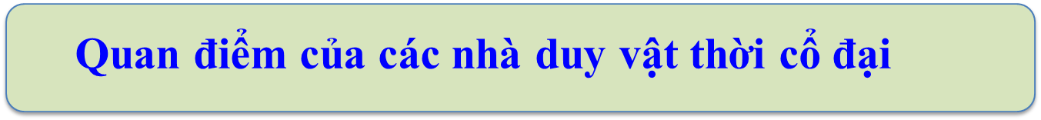

* Hy Lạp cổ đại:
VẬT CHẤT LÀ "NGUYÊN TỬ"
Mọi tồn tại trong thế giới đều được tạo nên từ Atom - nguyên tử (những hạt vật chất đầu tiên). Có nhiều loại nguyên tử khác nhau: hình tròn, hình vuông, hình tam giác v.v…
Démocrite
(460-370 TCN)

Slide 13
Quan niệm của chủ nghĩa duy vật thời cổ đại về vật chất
Tích cực
Hạn chế
Xuất phát từ chính thế giới vật chất để giải thích thế giới.
Đã đồng nhất vật chất với một dạng vật thể cụ thể.
=> Lấy một vật chất cụ thể để giải thích cho toàn bộ thế giới vật chất ấy.
Là cơ sở để các nhà triết học duy vật về sau phát triển quan điểm về thế giới vật chất.
Những yếu tố khởi nguyên mà các nhà tư tưởng nêu ra đều mới chỉ là các giả định, còn mang tính chất trực quan cảm tính, chưa được chứng minh về mặt khoa học.
=> Vật chất được coi là cơ sở đầu tiên của mọi sự vật hiện tượng trong thế giới khách quan.

Slide 14
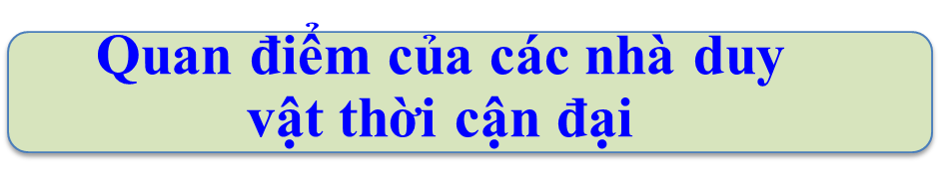
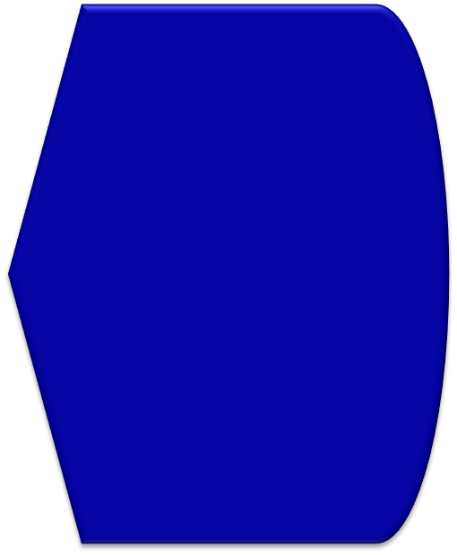

Chứng minh sự tồn tại thực sự của nguyên tử là phần tử nhỏ nhất của vật chất vĩ mô thông qua thực nghiệm của vật lý học cổ điển
Đồng nhất vật chất với khối lượng; giải thích sự vận động của thế giới vật chất trên nền tảng cơ học; tách rời vật chất khỏi vận động, không gian và thời gian
Không đưa ra được sự khái quát triết học trong quan niệm về thế giới vật chất
=> Hạn chế phương pháp luận siêu hình
Nhìn chung, trong khuôn khổ của sự phát triển cơ học cổ điển, các quan niệm duy vật thời kỳ này vẫn chưa thể vượt ra khỏi giới hạn siêu hình, máy móc

Slide 15


b. Cuộc cách mạng trong khoa học tự nhiên cuối thế kỷ XIX, đầu thế kỷ XX , và sự phá sản của các quan điểm duy vật siêu hình về vật chất
A.Anhxtanh:
Thuyết tương đối hẹp và thuyết tương đối rộng
Kaufman chứng minh khối lượng biến đổi theo vận tốc của điện tử
Tômxơn phát hiện ra điện tử
Béc-cơ-ren phát hiện được hiện tượng phóng xạ
1905
1916
1901
Rơn-ghen phát hiện ra tia X
1897
1896
Chủ nghĩa duy tâm đã lợi dụng điều này để tấn công chủ nghĩa duy vật. Họ cho rằng nguyên tử mất đi, vật chất tiêu tan.
1895

Slide 16
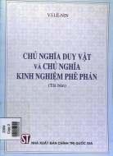
V.I.Lênin đã phân tích tình hình phức tạp đó và chỉ rõ:
Vật lý học không bị khủng hoảng, mà đó chính là dấu hiệu của một cuộc cách mạng trong khoa học tự nhiên.
Cái bị tiêu tan không phải là nguyên tử, không phải “vật chất tiêu tan” mà chỉ có giới hạn hiểu biết của con người về vật chất là tiêu tan.
Những phát minh có giá trị to lớn của vật lý học đương thời không hề bác bỏ vật chất mà chỉ làm rõ hơn hiểu biết còn hạn chế của con người về vật chất.
Năm 1908

Slide 17
c. Quan niệm của triết học Mác-Lênin về vật chất
Quan niệm của Ph.Ăngghen
Để có một quan niệm đúng đắn về vật chất, cần phải có sự phân biệt rõ ràng giữa vật chất với tính cách là một phạm trù triết học, một sáng tạo, một công trình trí óc của tư duy con người trong quá trình phản ánh hiện thực chứ không phải là sản phẩm chủ quan của tư duy.
Các sự vật, hiện tượng của thế giới, dù rất phong phú, muôn vẻ nhưng chúng vẫn có một đặc tính chung, thống nhất đó là tính vật chất - tính tồn tại, độc lập không lệ thuộc vào ý thức.

Slide 18
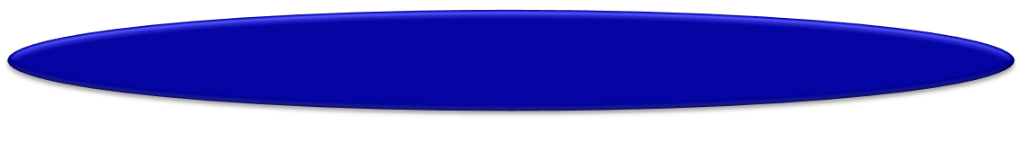

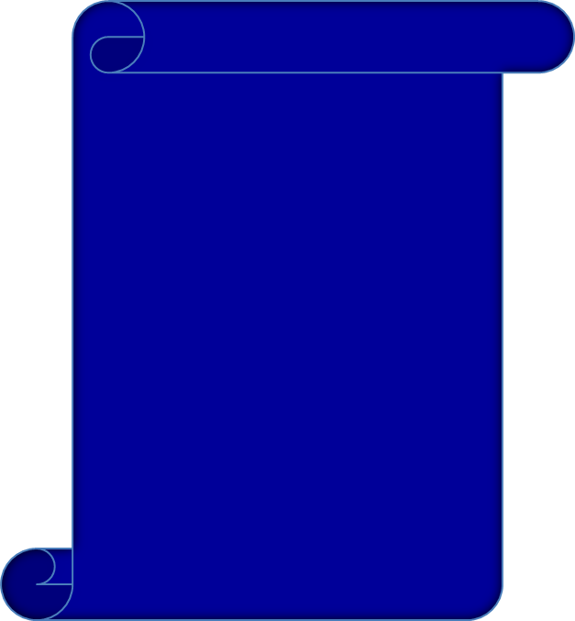
c. Quan niệm của triết học Mác-Lênin về vật chất
Quan niệm của V.I.Lênin
V.I.Lênin đã tiến hành tổng kết toàn diện những thành tựu mới nhất của khoa học, đấu tranh chống mọi biểu hiện của chủ nghĩa hoài nghi, duy tâm.
Lênin đã tìm kiếm phương pháp định nghĩa mới cho phạm trù vật chất thông qua đối lập với phạm trù ý thức.

Slide 19
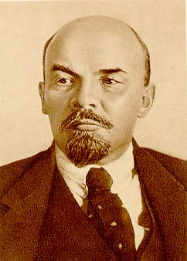
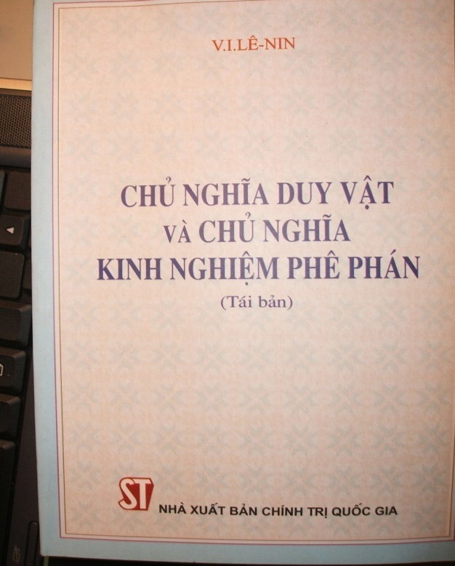
Định nghĩa về vật chất của Lênin
c. Quan niệm của triết học Mác-Lênin về vật chất
Vật chất là một phạm trù triết học dùng để chỉ thực tại khách quan được đem lại cho con người trong cảm giác, được cảm giác của chúng ta chép lại, chụp lại, phản ánh và tồn tại không lệ thuộc vào cảm giác.

Slide 20
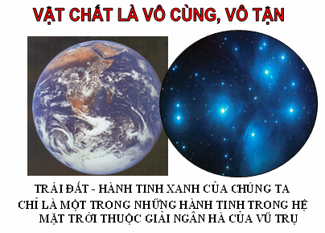
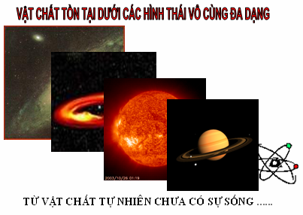
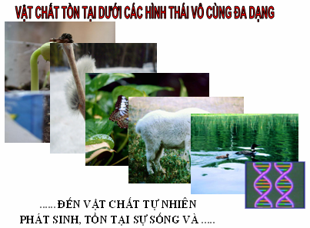
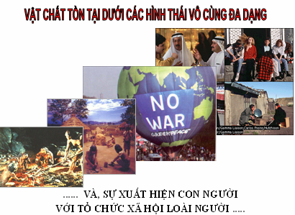
c. Quan niệm của triết học Mác-Lênin về vật chất
Cần phải phân biệt vật chất với tư cách là một phạm trù triết học với những dạng biểu hiện cụ thể của vật chất.

Slide 21
c. Quan niệm của triết học Mác-Lênin về vật chất
Vật chất là cái tồn tại khách quan bên ngoài ý thức và không phụ thuộc vào ý thức
Nội dung định nghĩa
Vật chất là cái gây lên cảm giác ở con người giand tiếp hoặc trực tiếp gây tác động lên giác quan con người
Cảm giác, tư duy, ý thức chỉ là sự phản ánh của vật chất

Slide 22
c. Quan niệm của triết học Mác-Lênin về vật chất
Xác định vật chất là tính thứ nhất
Giá trị khoa học và ý nghĩa phương pháp luận của định nghĩa:
Khắc phục hạn chế của các nhà duy vật trước đó
Mở đường và định hướng cho khoa học phát triển.
Xác định cái gì là vật chất trong lĩnh vực xã hội
Chống lại thuyết “không thể biết”.

Slide 23


Slide 24
Tài liệu tham khảo:
Giáo trình Triết học Mác-Lênin, dùng cho sinh viên đại học hệ không chuyên lý luận chính trị. Nhà xuất bản Chính trị quốc gia sự thật, 2021.
Giáo trình Triết học Mác-Lênin, dùng cho sinh viên đại học hệ chuyên lý luận chính trị. Nhà xuất bản Chính trị quốc gia sự thật, 2021.
Giáo trình Triết học Mác-Lênin. Nhà xuất bản Chính trị quốc gia, 2010.
Tham khảo tài liệu tiếng Anh tại: http://www.marxists.org/xlang/index.htm
Viện Triết học, Viện Hàn lâm khoa học Liên Xô: Lịch sử phép biện chứng (6 tập), Nxb. Chính trị quốc gia, Hà Nội, 1998.

